Slide 1
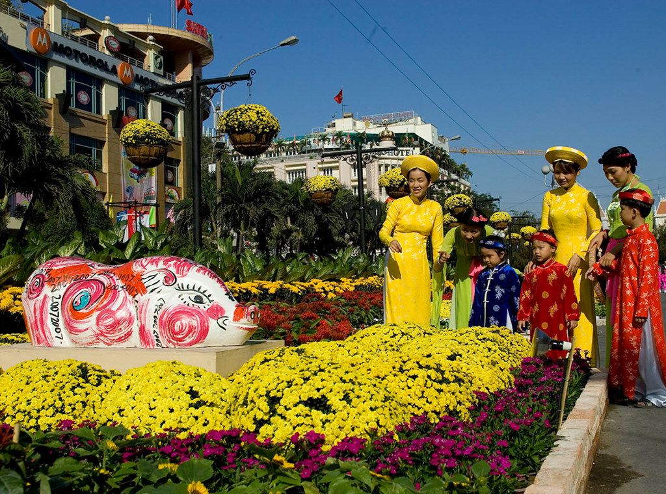
TẾT VUI 2012
Pháo Nổ
Bánh Chưng ,Bánh Giầy
LÌ Xì Đầu Năm
Chúc Xuân Người Thân, Bạn Bè
This Photo by Unknown Author is licensed under CC BY

Slide 2
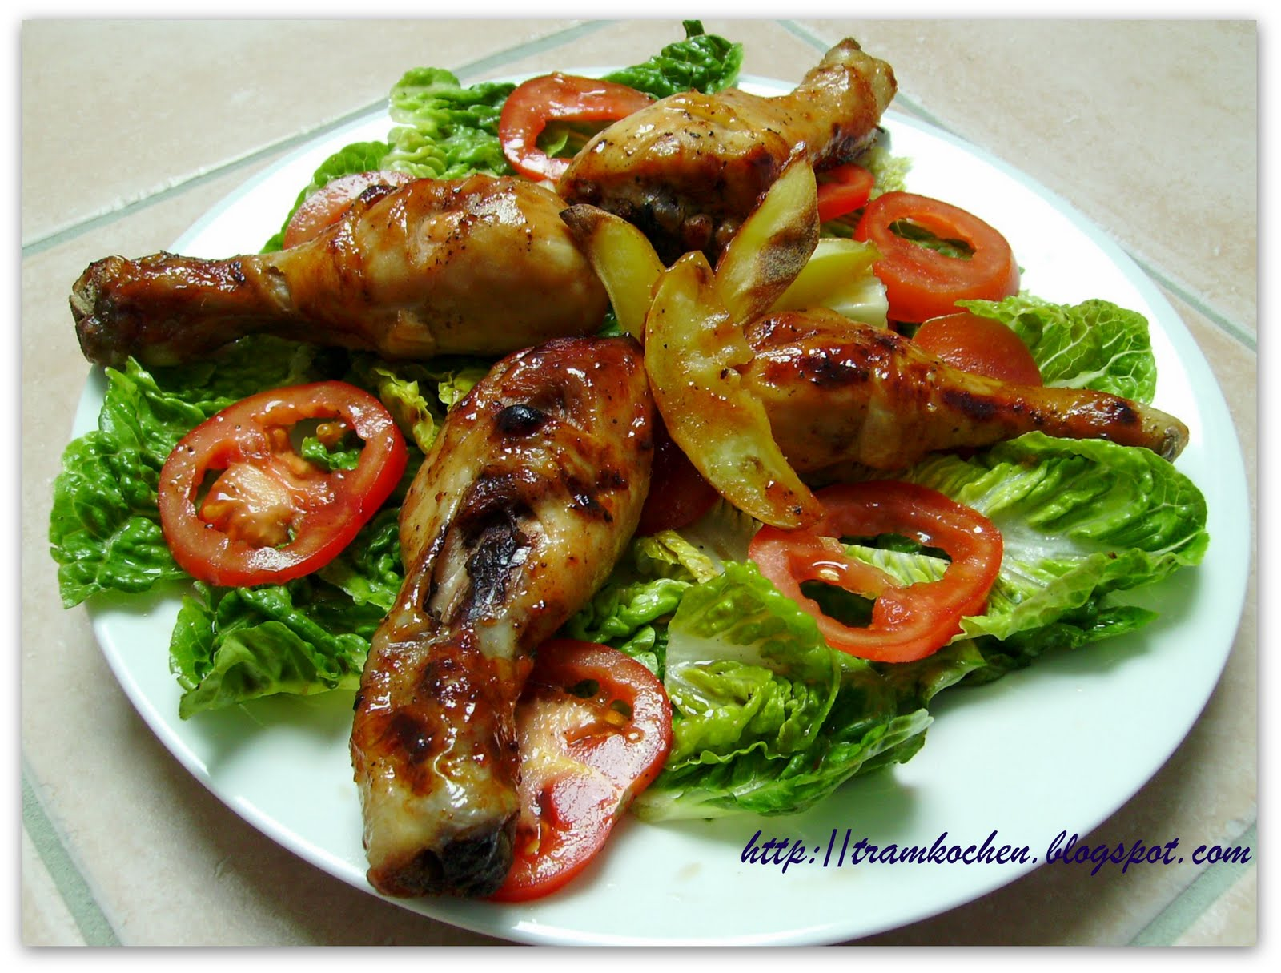
TẾT VUI 2012
TÁO QUÂN CHẦU TRỜI
HÁI LỘC ĐẦU XUÂN
XIN XĂM CHO CẢ NĂM
This Photo by Unknown Author is licensed under CC BY

